Slide 1
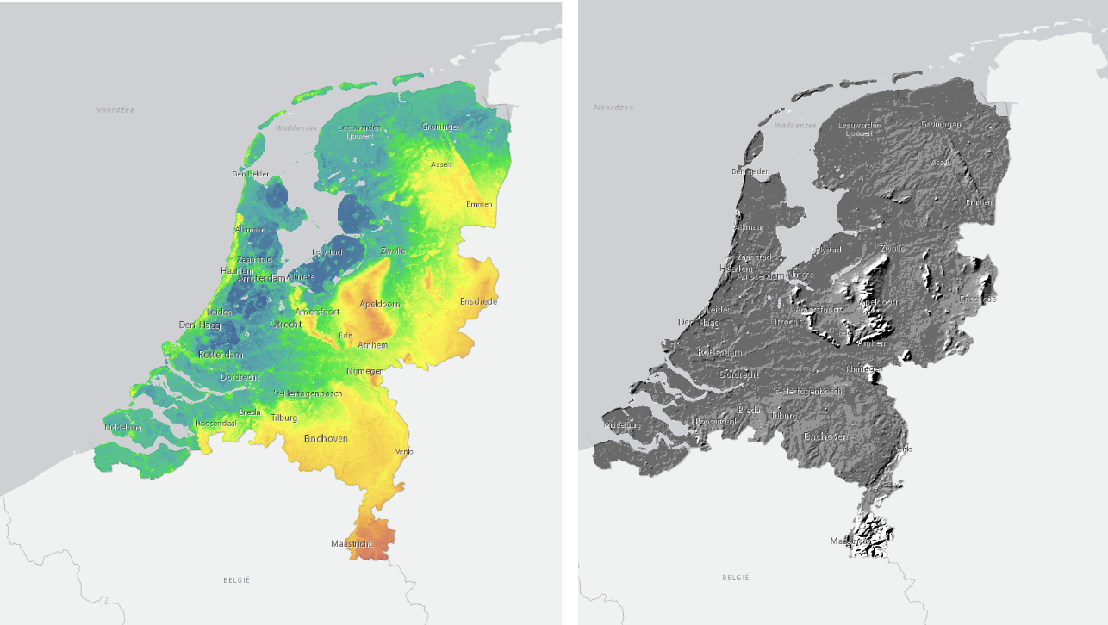
Sporen in het landschap
Actueel Hoogtebestand Nederland (AHN)
Notes:
Als je kijkt naar de aarde, dan zie je allemaal sporen van vroeger. De ontdekking dat er, naast de zichtbare wereld om ons heen, ook nog van alles 'verstopt' zit onder de grond, maakt het spannend. Sommige van deze sporen zijn zichtbaar in het landschap. Daar gaat deze les over.
Denk je eens in dat de opa en oma van jouw opa en oma hier leefden en alle mensen daarvóór, in hetzelfde gebied, op dezelfde aarde. Zij lieten allemaal sporen na, sporen uit de geschiedenis. Archeologen gebruiken vondsten uit de grond om te weten te komen hoe de mensen vroeger woonden en werkten. Eerst kijkt een archeoloog naar sporen die zichtbaar zijn bóven de grond, zoals prehistorische grafheuvels. Archeologen speuren naar heuvels en greppels in het landschap. Van bovenaf kun je dat met een drone doen, dan zie je vooral bos en heide.
Een nieuwe techniek om de hoogte van bergen, hobbels en bobbels te meten, is met een laserstraal vanuit een vliegtuig of helikopter. Die laserstralen gaan dwars door bomen en struiken heen, tot op de grond. Dan kaatsen ze terug naar het vliegtuig. De lengte van die stralen kunnen ze meten. Hierdoor zijn er nieuwe landkaarten ontstaan, dit zijn hoogtekaarten. Officieel heet dit het Actueel Hoogtebestand van Nederland (AHN).

Slide 2
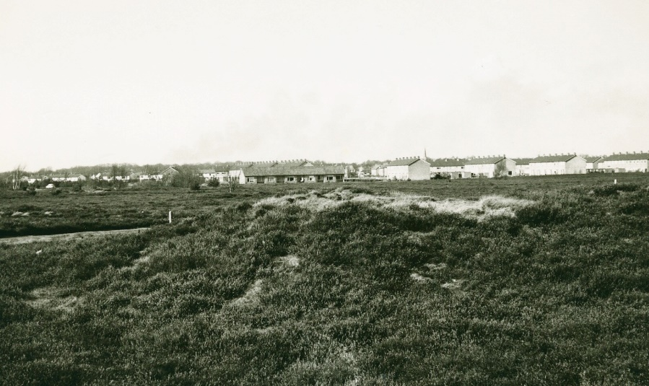
Sporen in het landschap
Notes:
Bespreek samen:
Wat zie je?
Wat denk je?
Wat zou je nog meer willen weten?
Dit is een archeoloog tegengekomen voordat de gemeente een nieuwe wijk ging bouwen in Ermelo. Hoe zou dit er op de AHN uitzien?

Slide 3
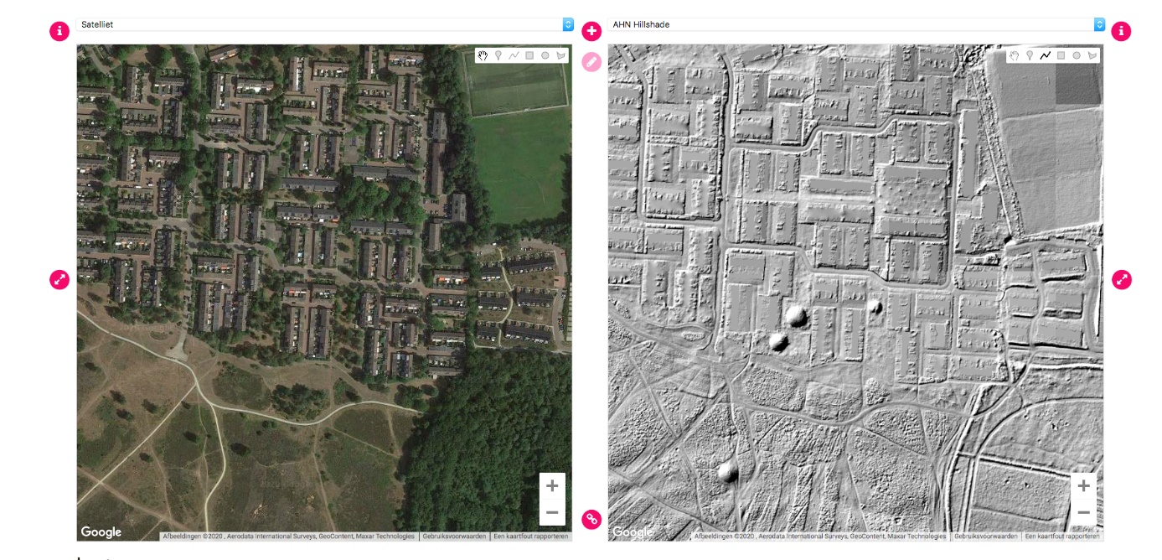
Tijd van Jagers en Boeren - grafheuvels
Sporen in het landschap
Notes:
De grote stippen op de rechter kaart zijn de grafheuvels in Ermelo. Links op de satellietkaart zie je die niet meer doordat er een woonwijk staat en door de bomen.
Grafheuvels zijn heuvels van 1 tot 2 meter hoog. De doorsnede is gemiddeld 15 meter. Op de hoogtekaart zijn het rondjes. Soms zijn ze duidelijk, soms zijn ze vaag. Hier zie je een heel duidelijk voorbeeld.

Slide 4
Tijd van Jagers en Boeren - grafheuvels
Sporen in het landschap
Notes:
Deze foto is gemaakt in de tijd dat de woonwijk (op de satellietfoto) werd gebouwd. Op de voorgrond zie je een van de grafheuvels. Had je die ook herkend als grafheuvel als je niet de AHN-kaart had gezien?

Slide 5
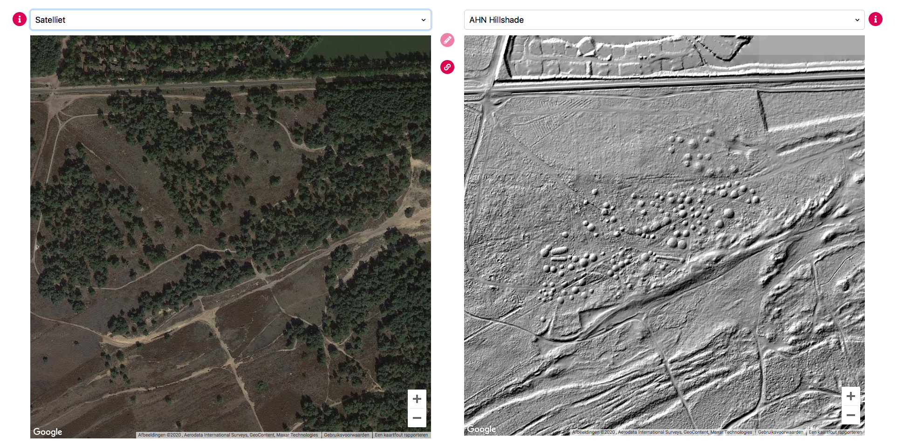
Tijd van Jagers en Boeren - urnenveld
Sporen in het landschap
Notes:
Je vindt prehistorische grafheuvels niet alleen op de Veluwe. Bij Weert in de provincie Limburg ligt een gebied van circa 2 hectare (3 voetbalvelden naast elkaar) met een urnenveld op de Boshoverheide. Dit urnenveld is een prehistorisch grafveld, en de grootste van West-Europa. Rond 1000 voor Christus werden hier gecremeerde doden begraven, vaak in een urn. Een aantal mensen kreeg een eigen grafheuvel, er zijn ook graven met meerdere mensen. Zo ontstond in de loop der tijd een uitgestrekt grafheuvellandschap.

Slide 6
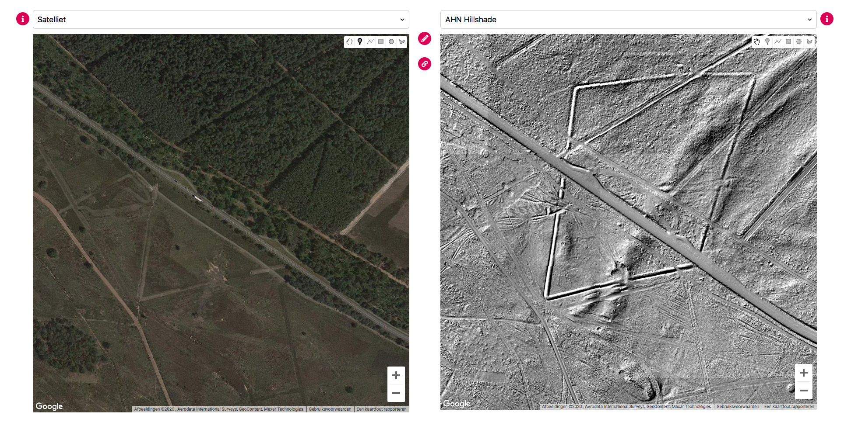
Tijd van Grieken en Romeinen - legerkamp
Sporen in het landschap
Notes:
Op de heide bij Ermelo vind je nog altijd de randen van een Romeins legerkamp, het Marskamp. Archeologen denken dat er rond 150 na Christus zo'n zesduizend Romeinse soldaten zijn geweest. Zij hebben wallen en grachten aangelegd in een ruitvorm. En ondanks dat dit door een weg doorsneden wordt, zie je op de AHN kaart nog precies de plek waar de soldaten het kamp in en uit gingen. Wie kan deze aanwijzen?

Slide 7
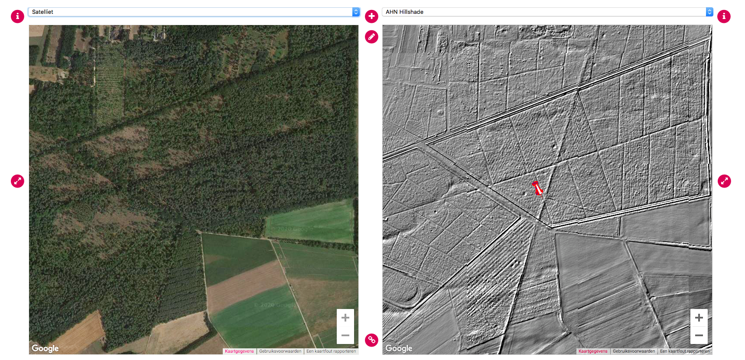
Tijd van Grieken en Romeinen - wegen
Sporen in het landschap
Notes:
De Romeinen hebben ook veel wegen aangelegd. Zo is er bijvoorbeeld nog een weg te zien van Heerlen naar Xanten. Archeologen hebben met de AHN ontdekt dat er va nuit het plaatje Boukoul ook een weg doorloopt naar Neuss, een belangrijke Romeinse vestingstad in Duitsland. Die weg begint bij de rode punaise.

Slide 8
Tijd van Monniken en Ridders - ijzerwinning
Sporen in het landschap
Notes:
In de vroege Middeleeuwen werd er al ijzer gewonnen. Op verschillende plekken in het landschap kan je dat nog zien doordat er bijvoorbeeld sporen van houtskoolmeilers te zien zijn. Dat zijn kuilen van ongeveer een meter doorsnee, waarin eikenhouten stammen gestapeld werden. Er wordt een heel zacht smeulend vuurtje in de houtskoolmeiler gemaakt (bijna zonder zuurstof erbij), om houtskool te maken. Dat werd gebruikt voor ijzerovens.

Slide 9
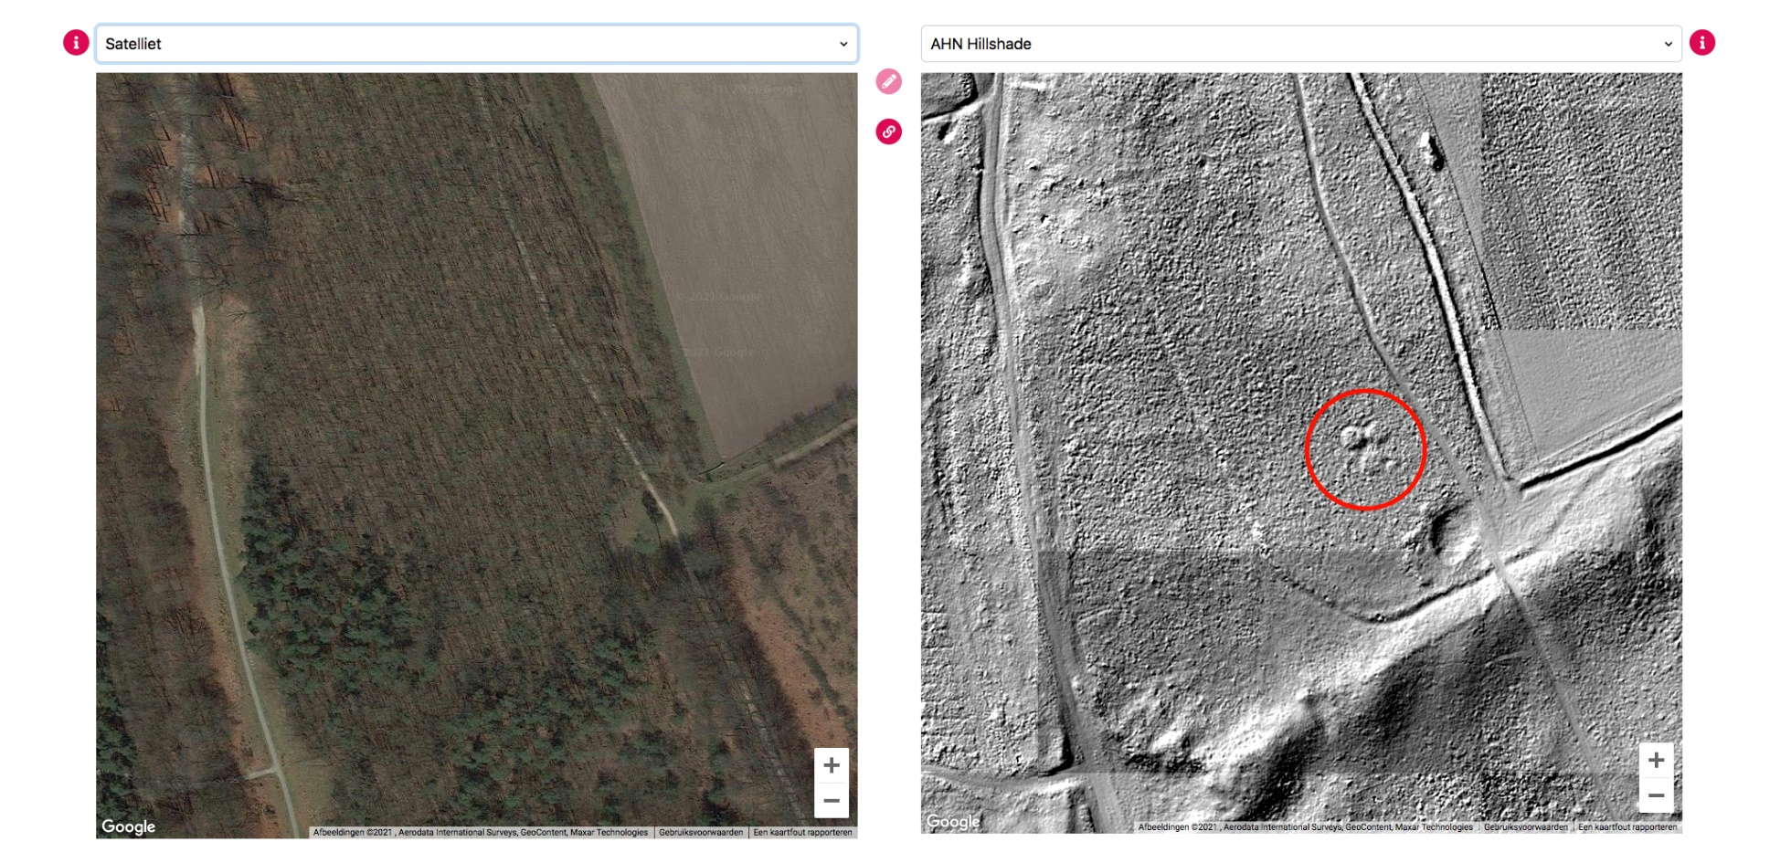
Tijd van Monniken en Ridders - ijzerwinning
Sporen in het landschap
Notes:
Die houtskoolmeilers zijn op de AHN zichtbaar door cirkels in het landschap.

Slide 10
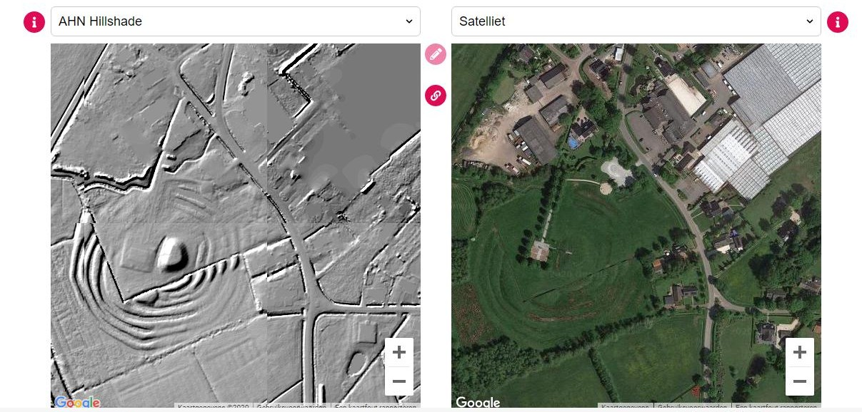
Tijd van Monniken en Ridders - kastelen
Sporen in het landschap
Notes:
In de Middeleeuwen lieten bisschoppen burchten bouwen en edelen bouwden kastelen. Voor mensen in de Middeleeuwen was het meer dan alleen een gebouw. Een kasteel was een deel van het landschap met aarden wallen.
Ten zuiden van Eelde heb je de zogenoemde Waterburcht, waar je op de AHN een stelsel van wallen en grachten kunt zien liggen. De Waterburcht bestond rond het jaar 1000 waarschijnlijk uit een houten woontoren, die gebouwd was op een heuvel. Ze noemden dat een motte. Zie jij de heuvel (motte)?

Slide 11
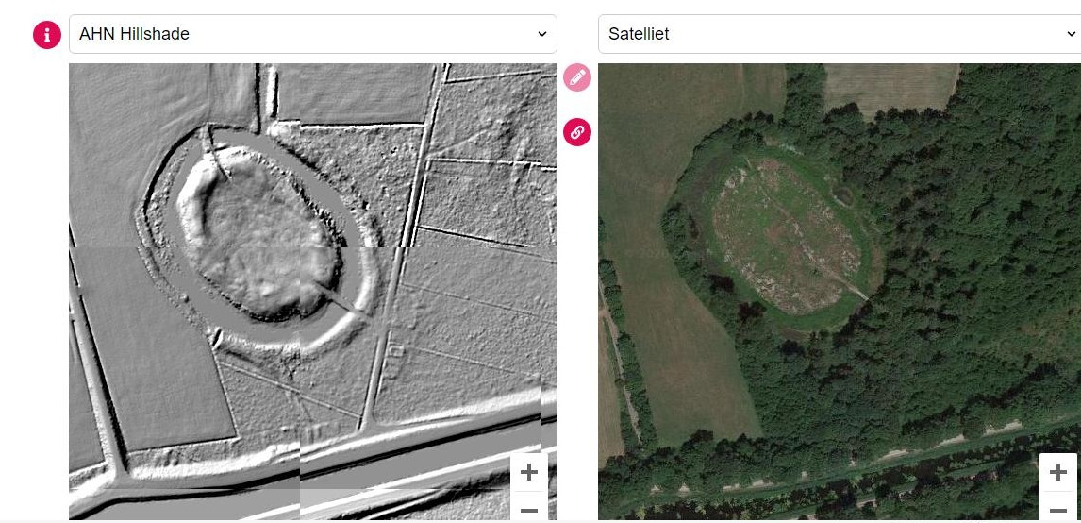
Tijd van Monniken en Ridders - kastelen
Sporen in het landschap
Notes:
Uit dezelfde tijd zijn de resten van de oude burcht de Hunenborg. Dit was een ovalen ringburgwal bij Volthe (gemeente Dinkelland, Overijssel). Het bijzondere was dat de mensen toen al bouwden met steen.

Slide 12
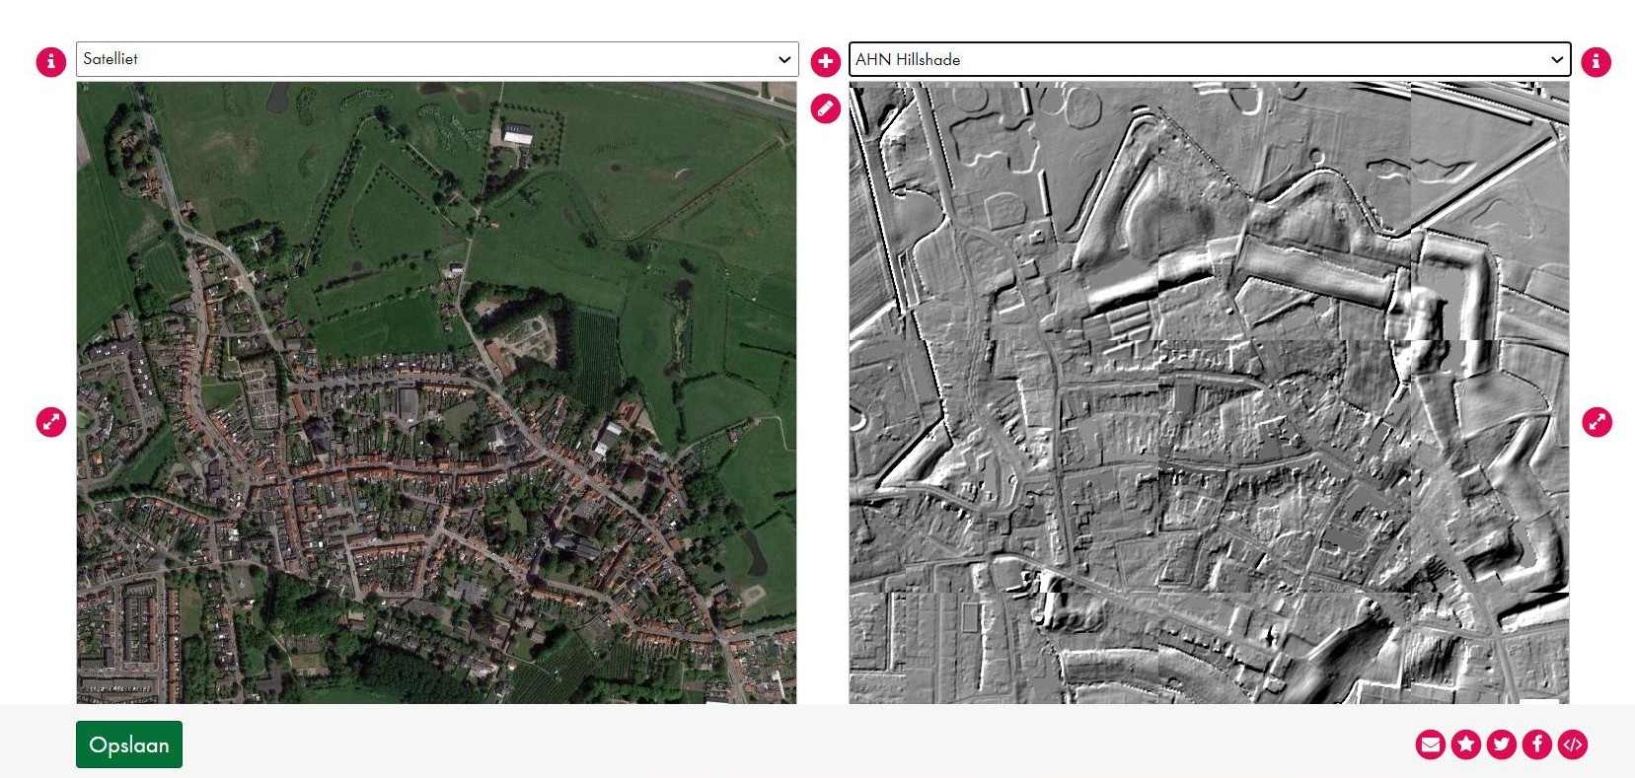
Tijd van Steden en Staten - vestingwallen
Sporen in het landschap
Notes:
Bij sommige stadjes zie je nog de vorm van de vroegere vestingwerken. Die versterkingen werden vaak al in de middeleeuwen aangebracht om de stad te verdedigen. In de eeuwen erna werden de vestingwerken steeds verbeterd en kwamen er grote puntvormige vestingwallen met poorten, bolwerken en grachten. Op de foto zie je het Zeeuwse plaatsje Aardenburg. In de 13e en begin 14e eeuw was Aardenburg een welvarende handels- en havenstad.
Daarna ging het slechter met de stad en werd de stad kleiner. Op de AHN kun je nog goed zien hoe de vestingmuren aangelegd waren. Er zit nu ruimte tussen het stadje en de vestingwallen in plaats van dat de wallen direct tegen het stadje aanliggen. Het stadje is in de loop der eeuwen kleiner geworden.

Slide 13
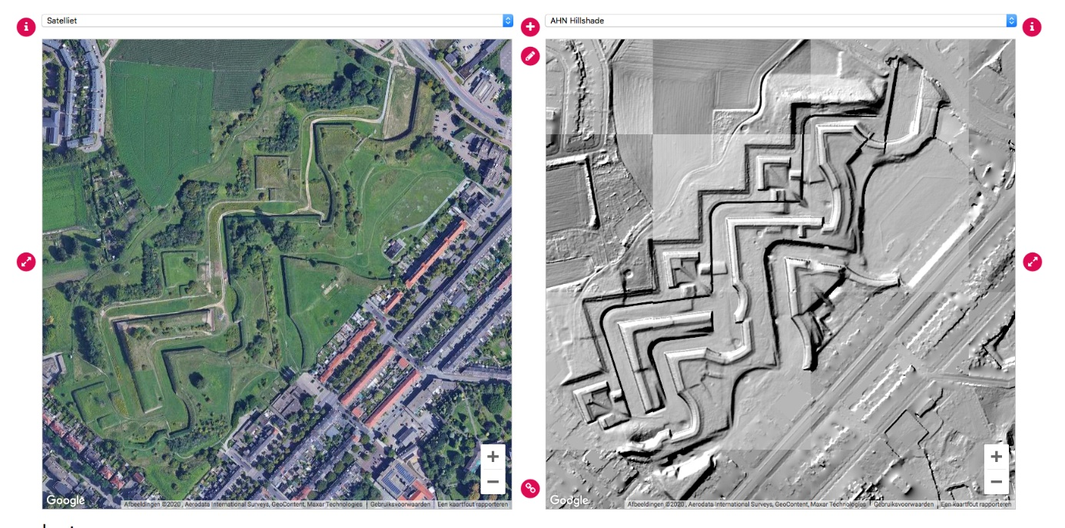
Tijd van Steden en Staten - vestingwallen
Sporen in het landschap
Notes:
Aan het einde van de middeleeuwen ontstonden er steeds meer oorlogen. Stadsmuren waren niet bestand tegen al het zware geschut. Vanaf de 16e eeuw werden om die reden buiten de stadsmuren buitenwerken aangelegd. Hiermee kon men de vijandelijke beschietingen op afstand houden. De buitenwerken langs de Maas bij Maastricht zijn hier een mooi voorbeeld van. Al deze werken zijn gesloopt, maar bij het Frontenpark kun je de vorm van de wallen nog goed zien. Je kijkt nu op de AHN-kaart naar de laatste versterkingen uit de periode 1700-1800. Het is nu een stadspark.

Slide 14
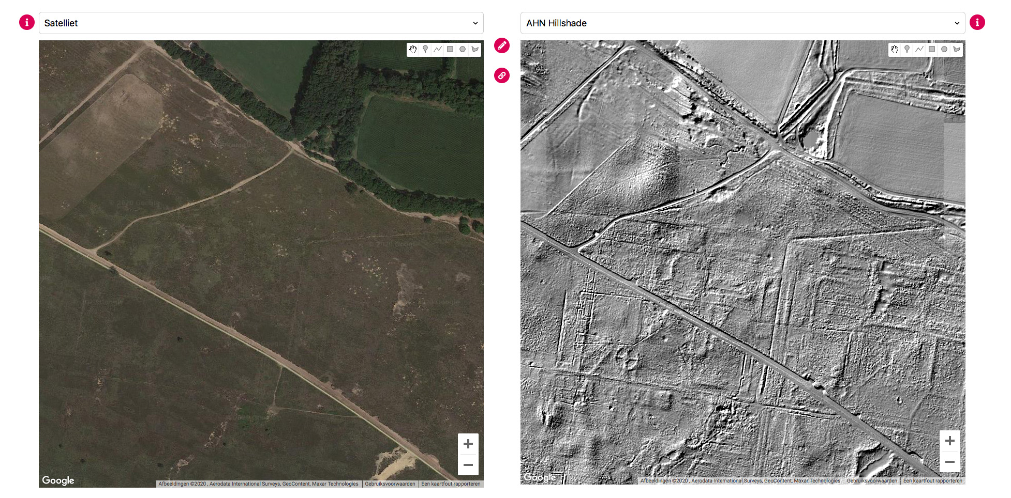
Tijd van Wereldoorlogen – vluchtelingenkamp WOI
Sporen in het landschap
Notes:
Niet alleen sporen uit een ver verleden zijn zichtbaar met de AHN. Als je goed kijkt zie je sporen uit alle tijden. Je kunt bijvoorbeeld de plekken zien waar bommen uit de Tweede Wereldoorlog terecht zijn gekomen. Maar ook vind je informatie uit de Eerste Wereldoorlog.
Links op de satellietkaart zie je de Ginkelse Hei in Ede. Op de AHN zie je nog iets meer... Het zandpad en fietspad lopen dwars door het kamp. Daar onder zie je de lijnen waar vroeger een vluchtoord (vluchtelingenkamp) was. Op de Ginkelse hei was vroeger een kamp voor ruim 5300 Belgische vluchtelingen. Het rondje met kruis (links onderin) is een fors wagenwiel.

Slide 15
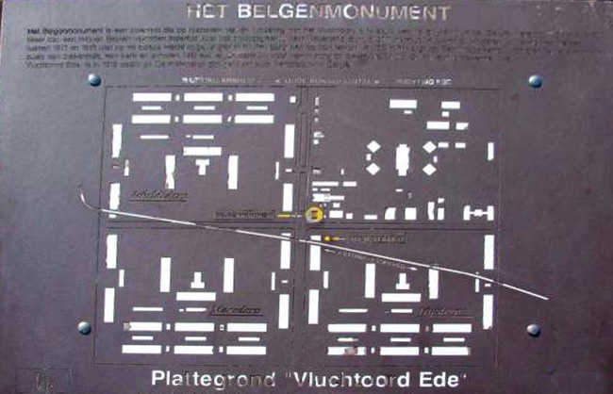
Tijd van Wereldoorlogen – vluchtelingenkamp WOI
Sporen in het landschap
Notes:
In 1914 brak de Eerste Wereldoorlog uit. Nederland bleef in die tijd neutraal, ze kozen geen partij. België raakte wel betrokken en werd grotendeels door het Duitse leger veroverd. Daarbij werden burgers en hun bezittingen niet gespaard. Veel Belgen trokken naar Nederland. Mensen die geld hadden, zochten zelf ergens onderdak, maar voor de arme mensen werden 'oorden' gebouwd. In Nunspeet kwamen vluchtoorden voor raddraaiers en criminelen, in Oldebroek en Harderwijk werden militairen opgesloten. In Ede bouwde men een vluchtoord voor de 'fatsoenlijke' mensen. Dat in Ede een groot Belgenkamp kwam, had te maken met de ruimte op de hei.
Als je kijkt op de plattegrond en je vergelijkt dit met de AHN op de vorige dia, zie je waar de gebouwen gestaan hebben.

Slide 16
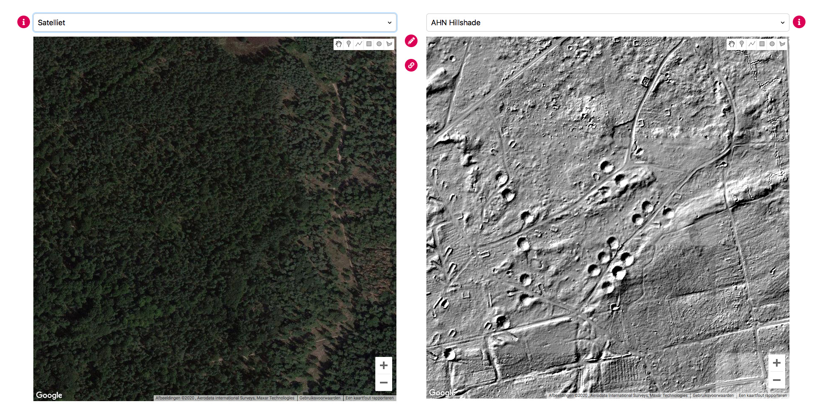
Tijd van Wereldoorlogen – bomkraters WOII
Sporen in het landschap
Notes:
Op 10 mei 1940 viel het Duitse leger Nederland binnen. Een paar dagen later bombardeerden de Duitsers het centrum van Rotterdam. Zo begon de Tweede Wereldoorlog in Nederland. Veel bombardementen volgden. Hiervan zijn overal nog sporen in het landschap zichtbaar.
Hierboven zie je bomkraters bij Kaatsheuvel, het gevolg van een bombardement in 1944.

Slide 17
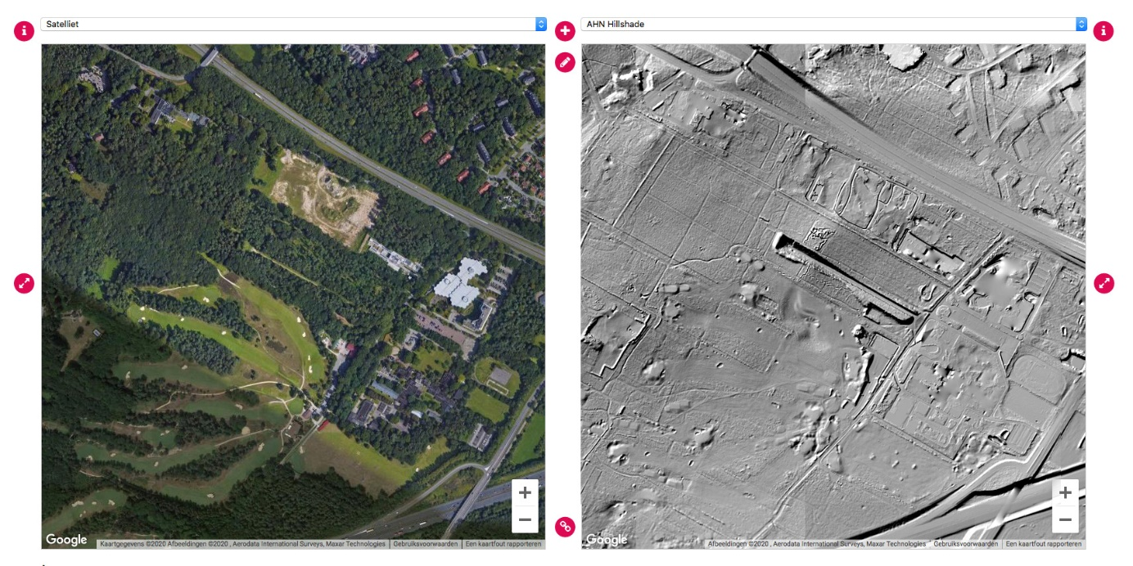
Tijd van Wereldoorlogen – schietbaan WOII
Sporen in het landschap
Notes:
Ook werden er loopgraven en schietbanen aangelegd. Bij voormalig Kamp Amersfoort vind je nog sporen in het landschap.
De schietbaan bij het kamp (op de AHN de lange streep), 320 meter lang, is tijdens de Tweede Wereldoorlog uitgegraven door de gevangenen. De schietbaan eindigt met een heuvel aan de linkerkant, om de kogels op te vangen. Op de AHN zie je ook nog de loopgraaf die in 1939 werd aangelegd door Nederlandse militairen, om het bouwen ervan te oefenen. Tijdens de oorlog gebruikten Duitse militairen deze plek.

Slide 18
Sporen in het landschap
Actueel Hoogtebestand Nederland (AHN)
Notes:
Aan de slag! Maak in tweetallen het werkblad AHN. Zoek de sporen via kaart.cc.

